Slide 1
Chapter
7
Telekomunikasi, Internet dan Teknologi Nirkabel

Slide 2
Management Information Systems
Chapter 7 Telecommunications, the Internet, and Wireless Technology
LEARNING OBJECTIVES
Apa sajakah komponen utama dari jaringan telekomunikasi dan kunci teknologi jaringan ?
Apa sajakah jenis-jenis jaringan ?
Bagaimana internet dan teknologi internet bekerja serta bagaimana mereka mendukung komunikasi e-bisnis ?
Apa sajakah teknologi utama dan standar untuk jaringan nirkabel, komunikasi dan akses internet ?
Mengapa identifkasi frekuensi RFID dan jaringan sensor nirkabel berharga bagi bisnis ?

Slide 3
Management Information Systems
Chapter 7 Telecommunications, the Internet, and Wireless Technology
Telekomunikasi dan jaringan dalam dunia bisnis saat ini
Tren dalam dunia jaringan dan komunikasi
Perusahaan pada masa lalu menggunakan dua jenis jaringan dengan dasar yang berbeda :
  Jaringan telepon komunikasi suara
  Jaringan komputer lalu lintas data
  Namun, saat ini berkat deregulasi telekomunikasi yang berkelanjutan dan inovasi TI , telepon dan jarkom berkumpul menjadi sebuah jaringan digital tunggal dengan menggunakan standar berbasis internet dan perlengkapan bersama-sama

Slide 4
Management Information Systems
Chapter 7 Telecommunications, the Internet, and Wireless Technology
Telekomunikasi dan jaringan dalam dunia bisnis saat ini
Jaringan komputer
Jarkom adalah hubungan 2 komputer atau lebih yang ditujukan untuk melakukan pertukaran data atau untuk melakukan berbagi perangkat lunak, perangkat keras dan bahkan berbagi kekuatan pemrosesan.
  Berbagi perangkat keras berupa hard disk, printer, CD ROM drive dan modem
  Berbagi program atau data yang disimpan di server
  Mendukung kecepatan berkomunikasi baik chatting ataupun teleconference
  Memudahkan pengaksesan infomasi yang terdapat pada server jika seseorang bepergian ketika ia membutuhkannya.

Slide 5
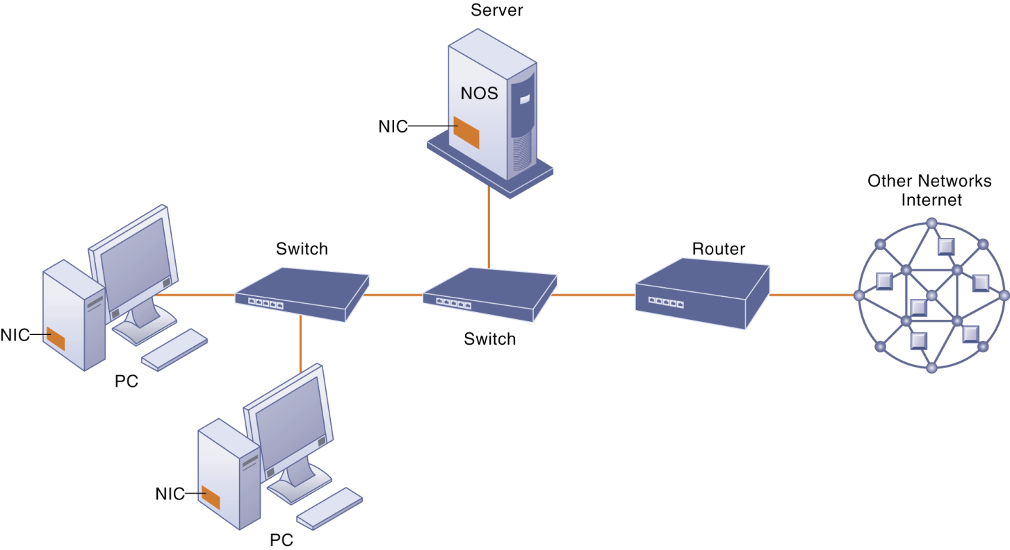
Management Information Systems
Chapter 7 Telecommunications, the Internet, and Wireless Technology
Telekomunikasi dan jaringan dalam dunia bisnis saat ini
Komponen dari jaringan komputer sederhana
Ilustrasi diatas adalah jarkom yang sangat sederhana yang terdiri atas komputer, sistem operasi jaringan (NOS), yang berada di komputer khusus server, kabel yang menghubungkan perangkat switch dan router
Figure 7-1

Slide 6
Management Information Systems
Chapter 7 Telecommunications, the Internet, and Wireless Technology
Telekomunikasi dan jaringan dalam dunia bisnis saat ini
Sistem operasi jaringan (NOS) berfungsi mengarahkan perjalanan dan mengelola komunikasi pada jaringan serta mengkoordinasikan sumberdaya jaringan.
  Komputer server adalah sebuah komputer di jaringan yang melakukan fungsi penting jaringan untuk komputer client seperti melayani lama web, menyimpan data dan menyimpan sistem operasi jaringan.
  Perangkat lunak server yang sering digunakan adalah Microsoft Windows server, Linux, dan Novell Open Enterprises server
Hub adalah perangkat yang sangat sederhana yang menghubungkan komponen jaringan, mengirimkan paket data ke semua perangkat yang saling terhubung
Switch memiliki kecerdasan lebih dari hub dan dapat menyaring serta meneruskan data ke tujuan tertentu dalam jaringan.
Router adalah prosesor komunikasi yang digunakan untuk memandu perjalanan paket data melalui jaringan yang berbeda, memastikan bahwa data yang dikirm sampai ke alamat yang benar

Slide 7
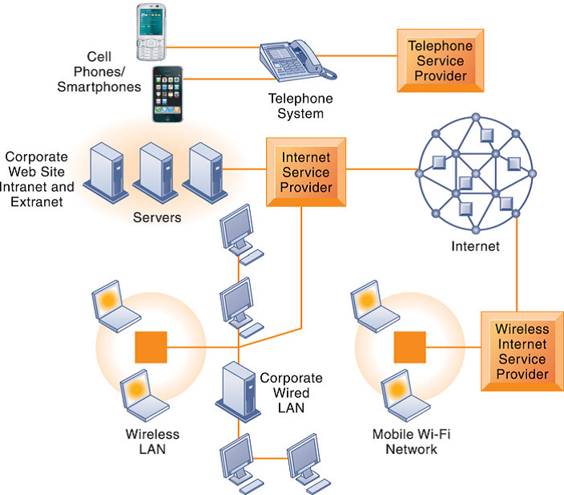
Management Information Systems
Chapter 7 Telecommunications, the Internet, and Wireless Technology
Telekomunikasi dan jaringan dalam dunia bisnis saat ini
Infrastruktur jaringan perusahaan
Infrastruktur jaringan perusahaan saat ini merupakan kumpulan dari banyak jaringan yang berbeda mulai dari jaringan telepon tetap (pubic switched telephone network-PSTN), sampai kepada internet dan jaringan area lokal perusahaan yang menghubungkan kelompok kerja, departemen atau level jabatan.

Slide 8
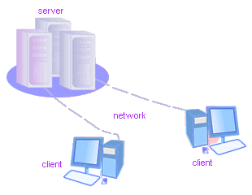
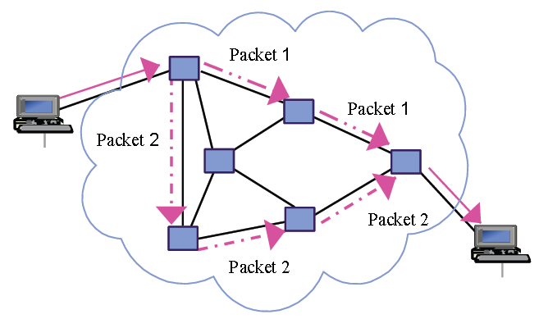
Management Information Systems
Chapter 7 Telecommunications, the Internet, and Wireless Technology
Telekomunikasi dan jaringan dalam dunia bisnis saat ini
Teknologi utama dalam jaringan digital
Komputasi client/server
  Komputasi ini merupakan model komputasi terdistribusi dimana pemrosesan terletak di komputer client desktop, laptop atau telepon.
  Menggantikan mainframe terpusat.
Paket switching
  Adalah metode pemotongan pesan digital ke dalam bagian yang disebut paket, mengirimkan paket-paket tersebut sepanjang jalur komunikasi yang berbeda saat mereka telah tersedia , kemudian menyusun kembali paket-paket bagitu mereka tiba di tempat tujuan. Ini bertujuan untuk efisiensi penggunaan kapasitas komunikasi di jaringan.
TCP/IP dan konektivitas
  TCP/IP menggunakan rangkaian protokol, yang utama adalah TCP dan IP
  TCP menangani pergerakan data antara komputer. TCP membentuk sambungan antara komputer, mengurutkan transfer paket dan menyatakan paket yang dikirim.
  IP bertanggungjawab untuk pengiriman paket termasuk pembongkaran dan penyusunan kembali paket selama transmisi

Slide 9
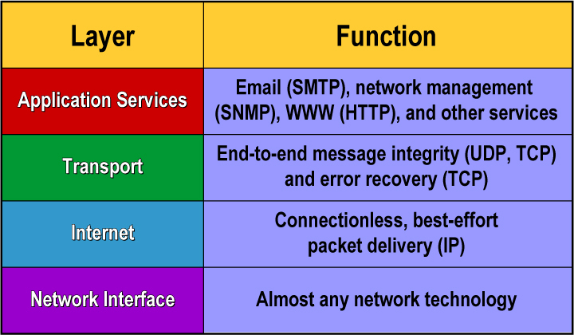
Management Information Systems
Chapter 7 Telecommunications, the Internet, and Wireless Technology
Telekomunikasi dan jaringan dalam dunia bisnis saat ini
Model referensi transmission control protocol/internet protocol (TCP/IP)

Slide 10
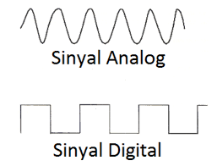
Management Information Systems
Chapter 7 Telecommunications, the Internet, and Wireless Technology
Jaringan komunikasi
Sinyal digital versus analog
Sinyal analog diwakili oleh gelombang kontinu yang melewati media komunikasi dan telah digunakan untuk komunikasi suara.
  Perangkat analog : handset telepon, speaker komputer atau earphone ipod
Sinyal digital merupakan gelombang diskrit yang tersusun atas dua keaddan yang disebut biner 0 dan 1
  Direpresentasikan dengan denyut elektrik on-off

Slide 11
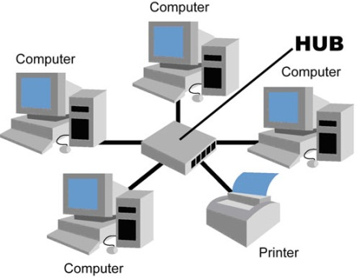
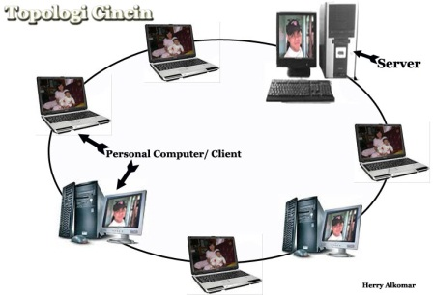
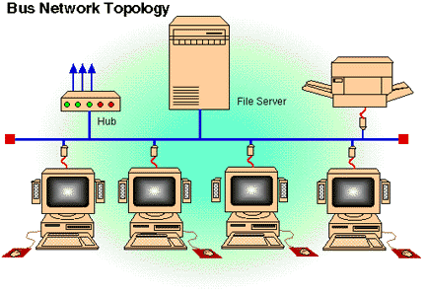
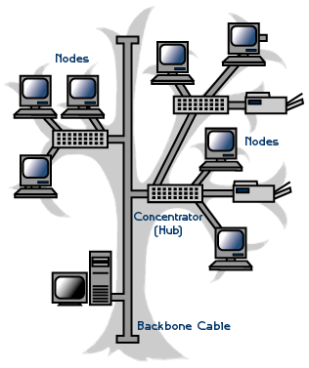
Management Information Systems
Chapter 7 Telecommunications, the Internet, and Wireless Technology
Jaringan komunikasi
Topologi jaringan
Susunan komputer secara fisik dalam suatu jaringan
Star
    Kerusakan HUB berakibat lumpuhnya seluruh link dalam jaringan sehingga computer tidak dapat saling berkomunikasi.
Ring
  Sinyal akan semakin melemah apabila jarak yang di tempuh untuk mencapai tujuan semakin jauh.
  Untuk mengatasinya maka dilengkapi repeater.
  Tidak berfungsinya satu link akan mempengaruhi link lainnya
Bus
  Hanya satu computer yang dapat mengirimkan data yang berupa sinyal elektronik ke semua computer dalam jaringan tsb,dan di terima oleh satu computer yang di tuju.
  Oleh karena hanya satu computer saja yang dapat mengirimkan data dalam satu saat jumlah computer sangat berpengaruh dalam unjuk kerja.
Tree
    Kabel yang digunakan menjadi lebih banyak sehingga diperlukan perencanaan yang matang dalam pengaturannya , termasuk di dalamnya adalah tata letak ruangan

Slide 12
Management Information Systems
Chapter 7 Telecommunications, the Internet, and Wireless Technology
Jaringan komunikasi
Jenis-jenis jaringan
LAN (Local Area Network)
  Adalah jaringan komputer yang mencakup area dalam satu ruang, gedung atau beberapa gedung yang berdekatan dalam radius setengah mil atau 500 m.
  Ex: jaringan dalam satu kampus atau di sebuah lokasi perusahaan
  Menggunakan media transmisi Wired LAN (UTP, kabel koaksial atau serat optik) atau Wireless LAN
  2 type :
    Client/server
    Peer to peer
MAN
  Adalah jaringan yang mencakup area satu kota atau dengan rentang 10-45 KM
  Ex : jaringan yang menghubungkan beberapa bank dalam satu kota
  Menggunakan media transmisi mikrogelombang atau gelombang radio
WAN
  Jaringan yang mencakup antarkota, antarprovinsi, antarnegara dan antabenua
  Komputer yang terhubung ke WAN melalui jaringan publik seperti sistem telepon atau kabel privat atau sirkuit langganan atau satelit.

Slide 13
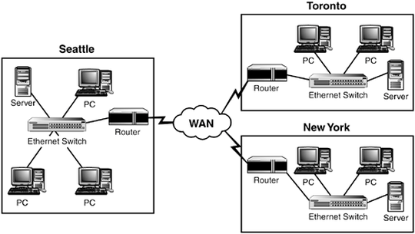
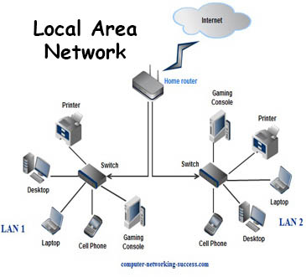
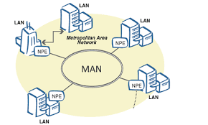
Management Information Systems
Chapter 7 Telecommunications, the Internet, and Wireless Technology
Jaringan komunikasi

Slide 14
Management Information Systems
Chapter 7 Telecommunications, the Internet, and Wireless Technology
Jaringan komunikasi
Media Transmisi
Media yang digunakan sebagai penghubung antara pengirim dan penerima untuk melintaskan isyarat/sinyal.
Dibagi dua
  Media berkabel
  Media tidak berkabel

Slide 15
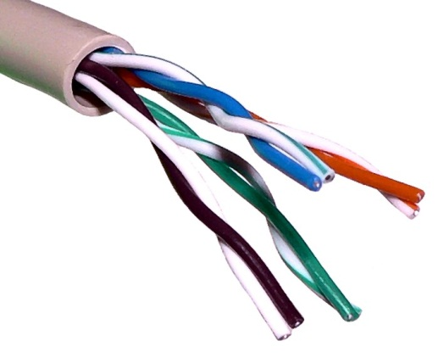
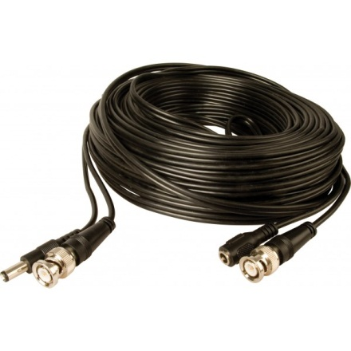
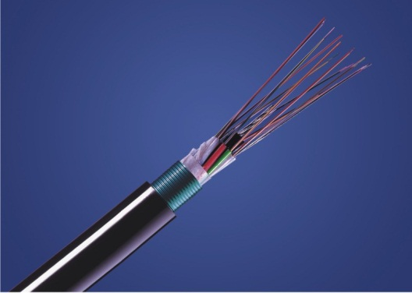
Management Information Systems
Chapter 7 Telecommunications, the Internet, and Wireless Technology
Jaringan komunikasi
Media berkabel
Kabel pasangan terpilin (twisted pair)
  Biasa disebut kabel telepon (penghubung kabel pesawat telepon dengan jalur telepon)
Kabel koaksial (coaxial cabel)
  Untuk koneksi LAN, TV Kabel dan antena TV
Kabel serat optik
  LAN yang kecepatan gigabit perdetik (membawa isyarat data dalam bentuk berkas cahaya : LED atau Laser)

Slide 16
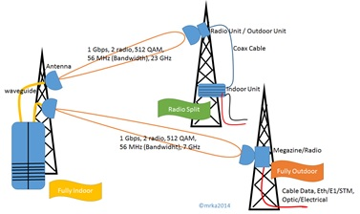
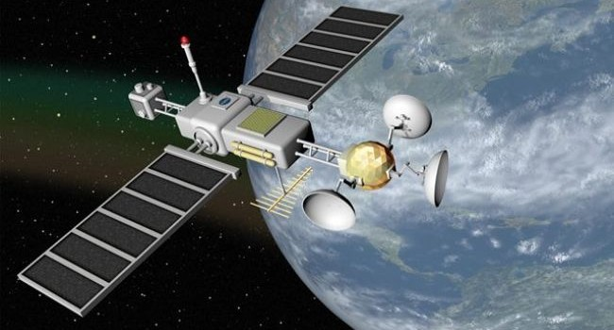
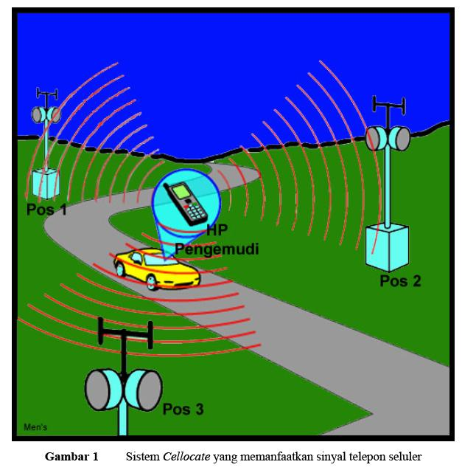
Management Information Systems
Chapter 7 Telecommunications, the Internet, and Wireless Technology
Jaringan komunikasi
Media tidak berkabel
Mikrogelombang
  Gelombang radio yang menggunakan frekuensi tinggi, antara penerima dan pengirim harus berada pada garis pandang (MAN dan Warnet : penghubung warnet dan ISP)
Satelit
  Juga merupaka mikrogelombang dimana satelit bertindak sebagai stasiun relai yang berada diangkasa 480-22.000 mil diatas permukaan bumi
Gelombang radio
  Digunakan untuk mengirimkan suara ataupun data melalui udara. Kelebihannya pengiriman isyarat dapat dilakukan dengan sembarang posisi (tidak harus lurus seperti mikrogelombang) dan dimungkinkan dengan posisi bergerak.

Slide 17
Management Information Systems
Chapter 7 Telecommunications, the Internet, and Wireless Technology
The Internet
What is the Internet?
Internet addressing and architecture
  The Domain Name System
  Internet architecture and governance
  The future Internet: IPv6 and Internet2
Internet services
The World Wide Web
  Hypertext
  Web servers
  Searching for information on the Web
  Web 2.0

Slide 18
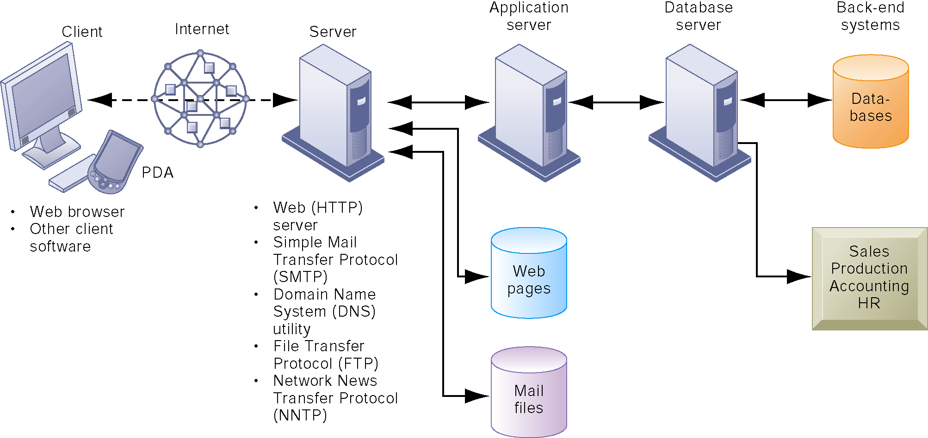
Management Information Systems
Chapter 7 Telecommunications, the Internet, and Wireless Technology
The Internet
Client/Server Computing on the Internet
Client computers running Web browser and other software can access an array of services on servers over the Internet. These services may all run on a single server or on multiple specialized servers.
Figure 7-10

Slide 19
Management Information Systems
Chapter 7 Telecommunications, the Internet, and Wireless Technology
The Internet
Intranets and extranets
Technologies and tools for communication and
e-business
  E-mail, chat, instant messaging, and electronic discussions
  Internet telephony
  Virtual private networks

Slide 20
Management Information Systems
Chapter 7 Telecommunications, the Internet, and Wireless Technology
The Internet
Monitoring Employees on Networks: Unethical or Good Business?
Read the Interactive Session: Management, and then discuss the following questions:
  Should managers monitor employee e-mail and Internet usage? Why or why not?
  Describe an effective e-mail and Web use policy for a company.

Slide 21
Management Information Systems
Chapter 7 Telecommunications, the Internet, and Wireless Technology
The Wireless Revolution
Wireless devices
Cellular systems
  Cellular network standards and generations
  Mobile wireless standards for Web access
Wireless computer networks and Internet access
  Bluetooth
  Wi-Fi
  Wi-Fi and wireless Internet access
  WiMax
  Broadband cellular wireless and emerging wireless services
RFID and wireless sensor networks

Slide 22
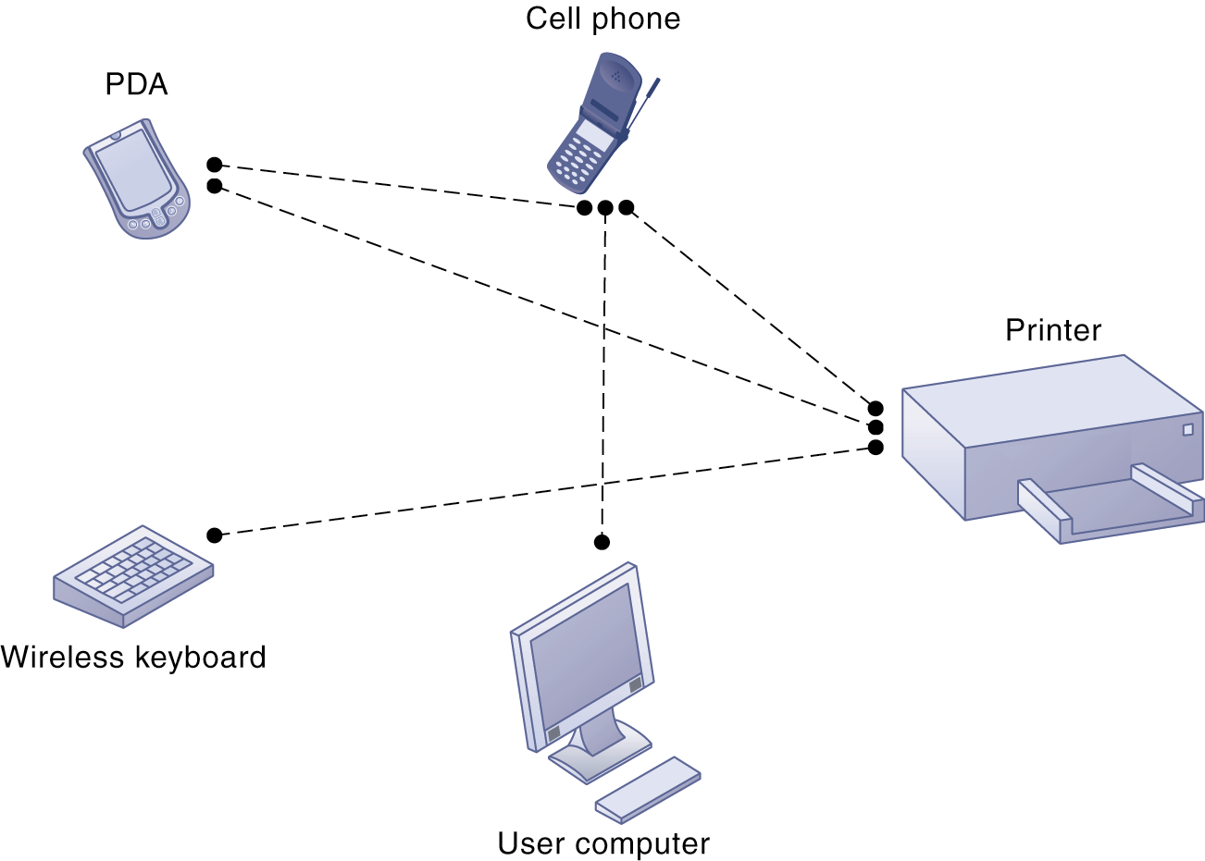
Management Information Systems
Chapter 7 Telecommunications, the Internet, and Wireless Technology
The Wireless Revolution
A Bluetooth Network (PAN)
Bluetooth enables a variety of devices, including cell phones, PDAs, wireless keyboards and mice, PCs, and printers, to interact wirelessly with each other within a small 30-foot (10-meter) area. In addition to the links shown, Bluetooth can be used to network similar devices to send data from one PC to another, for example.
Figure 7-16

Slide 23
Management Information Systems
Chapter 7 Telecommunications, the Internet, and Wireless Technology
The Wireless Revolution
Wal-Mart Grapples with RFID
Read the Interactive Session: Organizations, and then discuss the following questions:
  How is RFID technology related to Wal-Mart’s business model? How does it benefit suppliers?
  What management, organization, and technology factors explain why Wal-Mart suppliers had trouble implementing RFID systems?
  What conditions would make adopting RFID more favorable for suppliers?
  Should Wal-Mart require all its suppliers to use RFID? Why or why not? Explain your answer.

